Slide 1
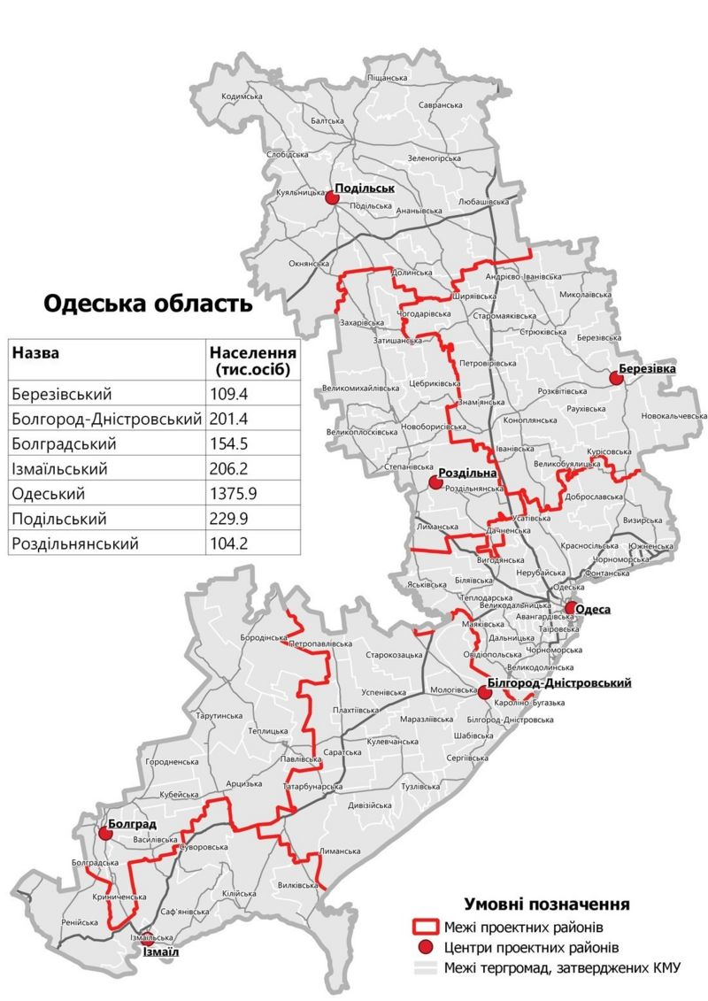
Підсумки роботи Ізмаїльського районного відділу №2
філії Державної установи
«Центр пробації» в Одеській області
за 9 місяців 2021 року
Згідно Постанови ВР від 17.07.2020р. за №807-ІХ
міста та села Кілійського району увійшли до складу Ізмаїльського району
Notes:
1
1

Slide 2
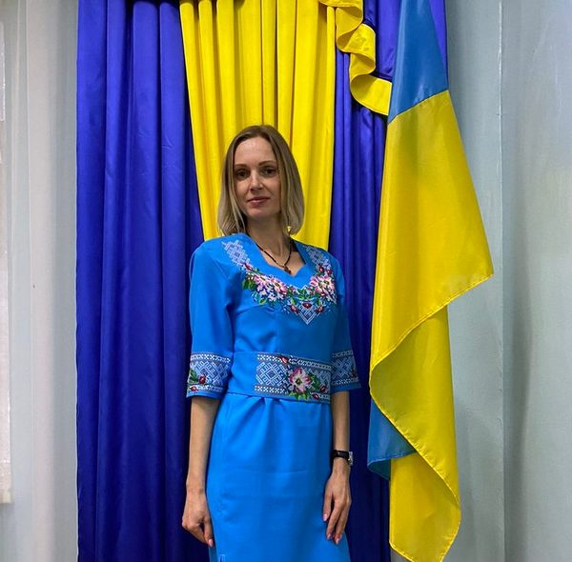
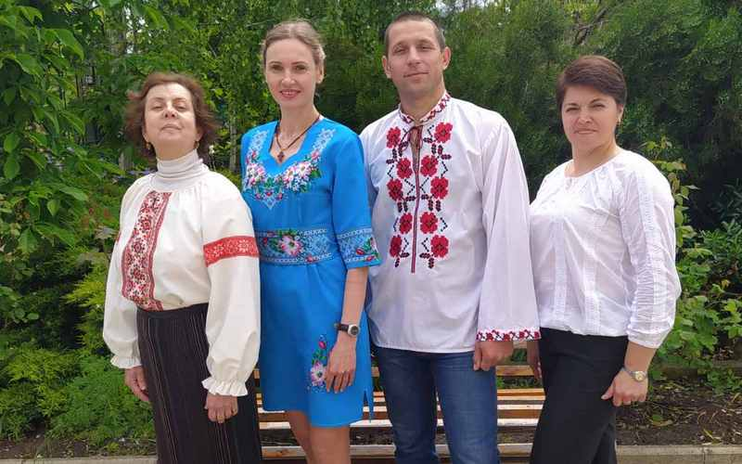
КАДРОВЕ ЗАБЕЗПЕЧЕННЯ
5 посад – згідно штату
5 посад – фактично укомплектовані
Notes:
2
2

Slide 3
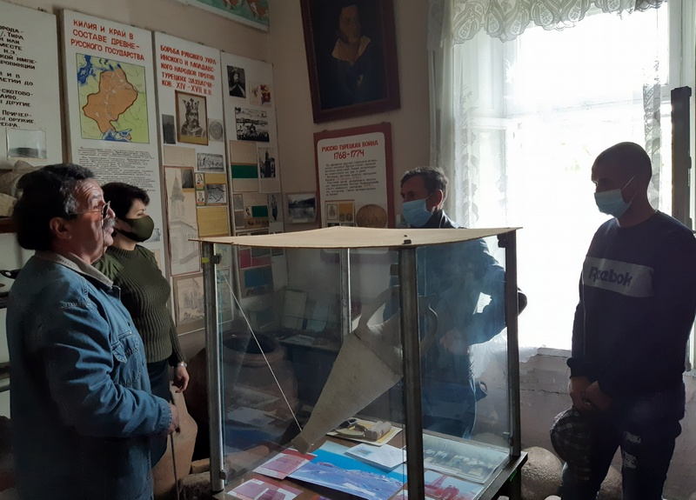
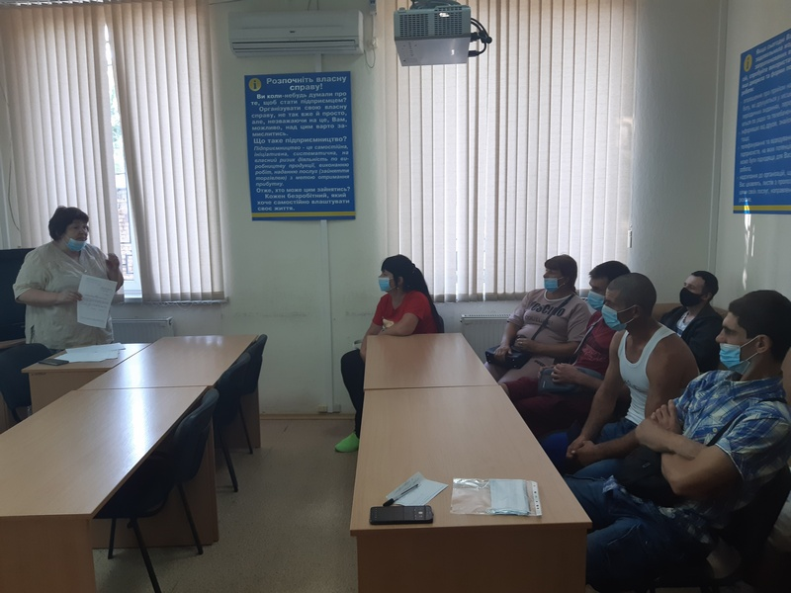
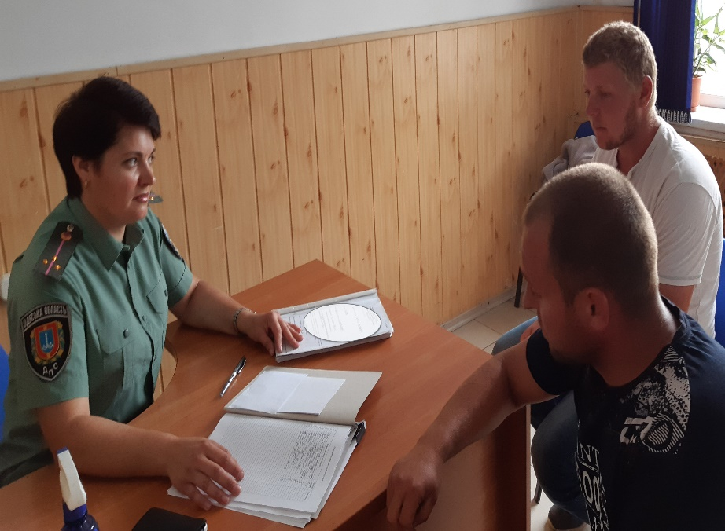
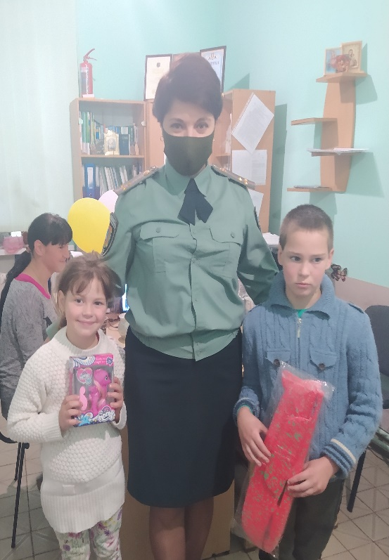
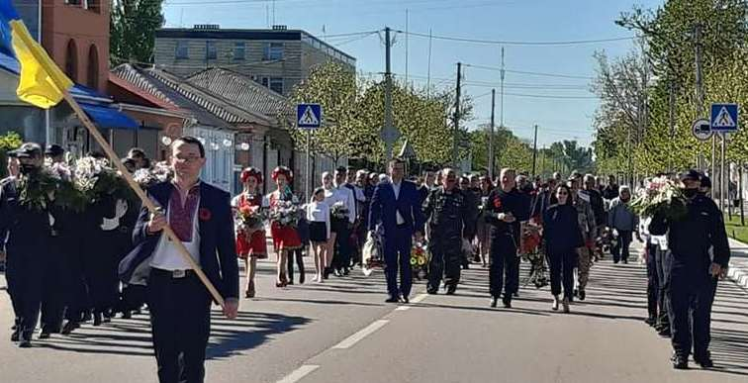
РОБОЧІ БУДНІ ПРОБАЦІЇ

Slide 4
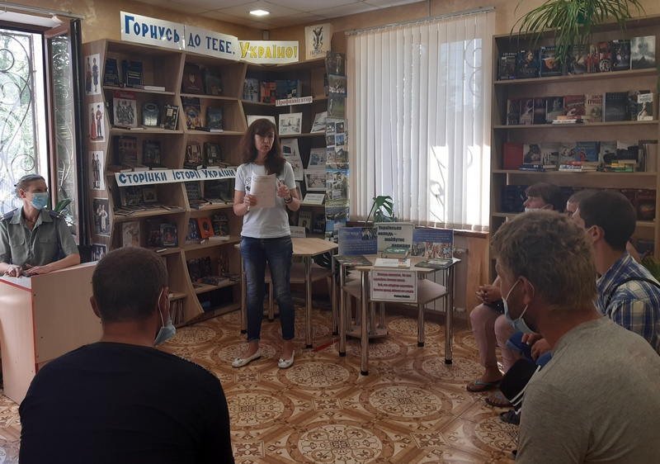
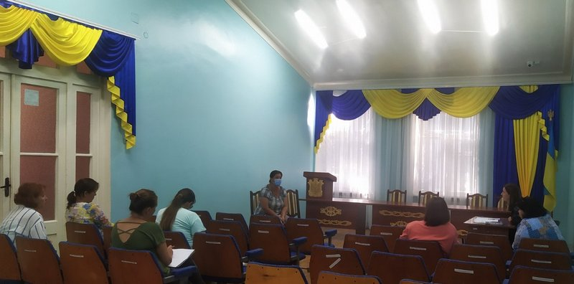
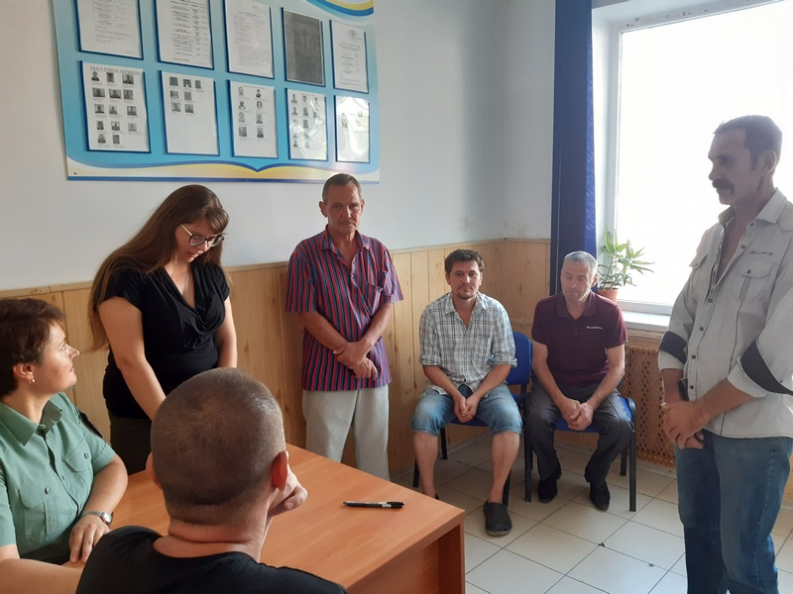
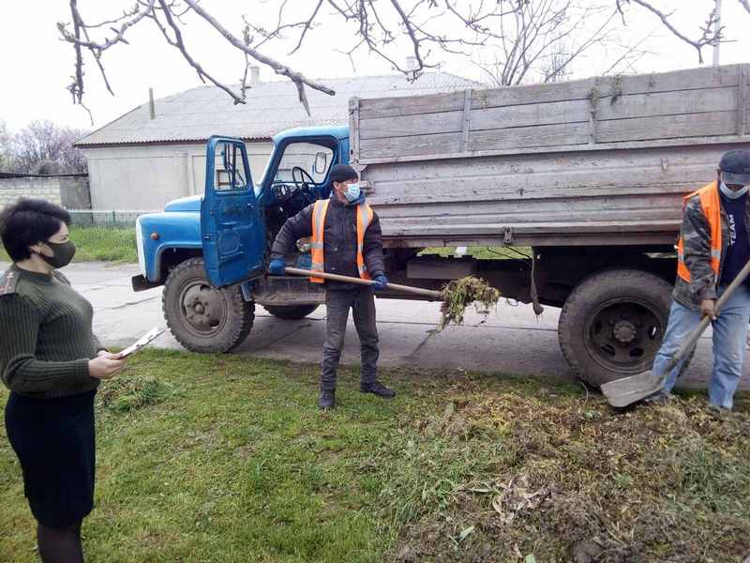
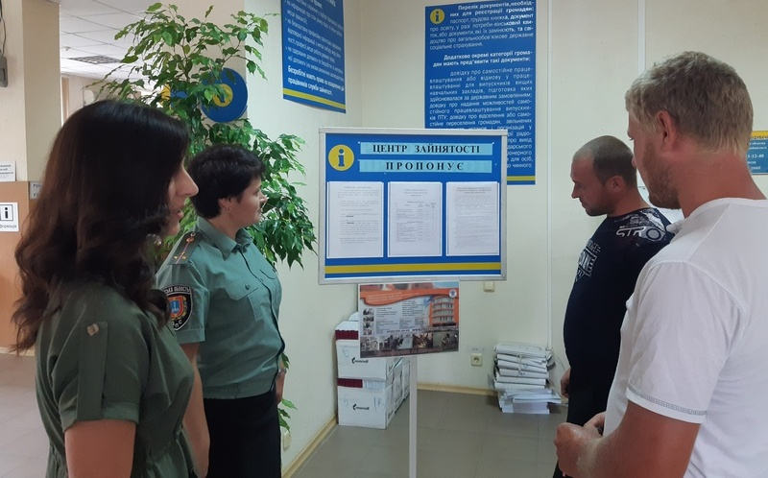
РОБОЧІ БУДНІ ПРОБАЦІЇ

Slide 5
Співпраця з громадськістю
протягом 9 місяців 2021року співпрацювали 3 волонтери пробації
48 суб’єктів пробації залучено до заходів, що проводились за участі волонтерів пробації
сформовано Банк ресурсів громадських та державних організацій
для покриття криміногенних потреб суб’єктів пробації
Громадські організації
Громадська організація
«Віра, Надія, Любов»
Державні організації
- Виконавчий комітет Кілійської міської ради
- Виконавчий комітет Вилківської міської ради
- Ізмаїльська районна державна адміністрація
- Служба у справах дітей Кілійської міської ради
Служба у справах дітей Вилківської міської ради
-КУ Центр надання соціальних послуг Кілійської міської ради
-КЗ Центр надання соціальних послуг Вилківської міської ради
- Кілійське бюро правової допомоги
-Кілійська районна філія Одеського обласного центру зайнятості
- КНУ «Кілійська публічна бібліотека»
- КНП «КЦ ПМСД» КМР
- КДПВ КНП КБЛ КМР
Всеукраїнський благодійний фонд
«Деполь Україна»
Товариство Червоного Хреста України
Громадська організація
«Шлях подолання»
Профспілка Державної установи
«Центр пробації»
Notes:
5
5

Slide 6
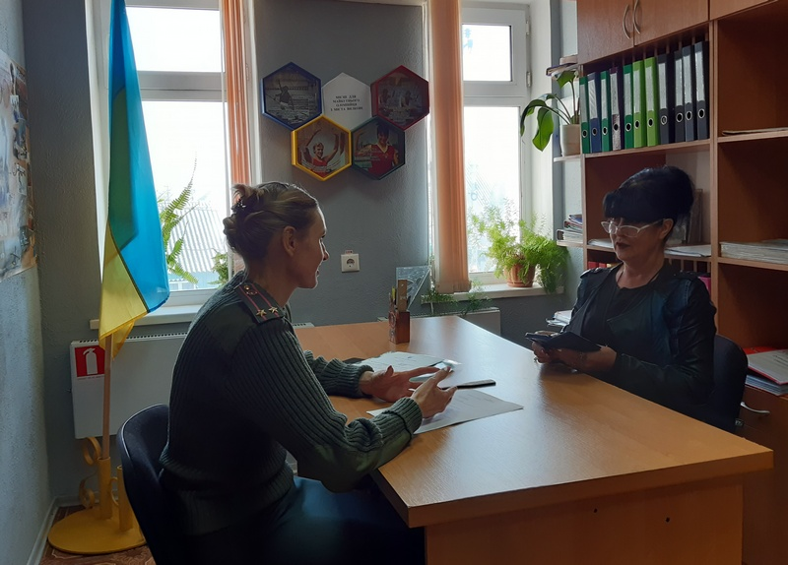
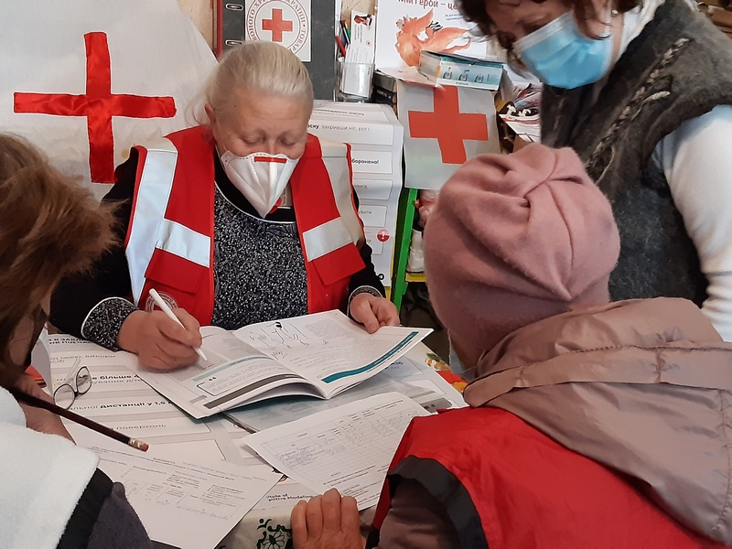
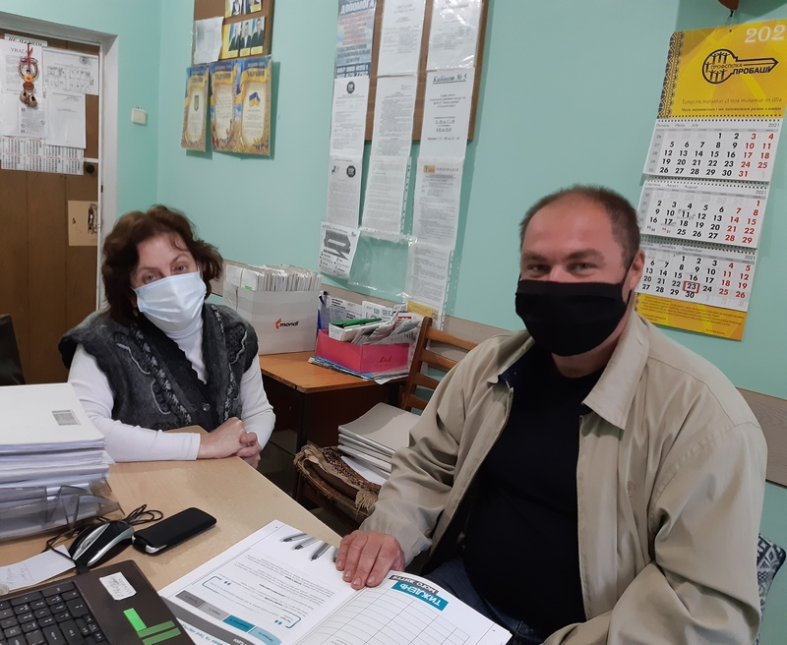
ВОЛОНТЕРСТВО
Коло волонтерів Ізмаїльського відділу №2 пробації росте!
Протягом 9 місяців 2021року з відділом пробації співпрацювали
три волонтери пробації

Slide 7
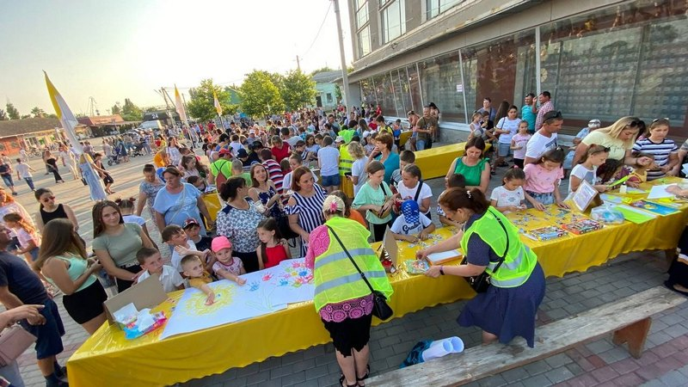
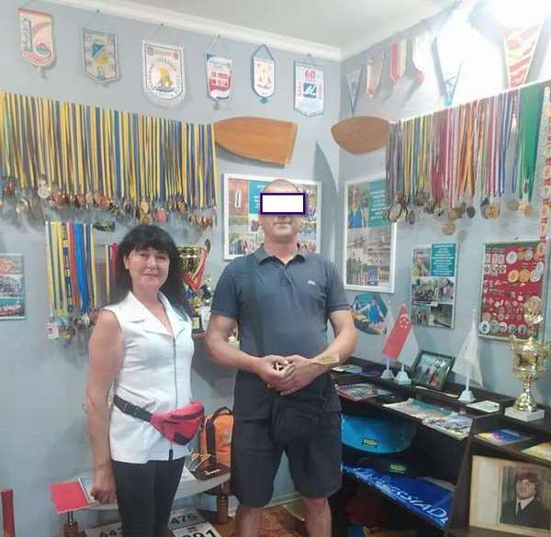
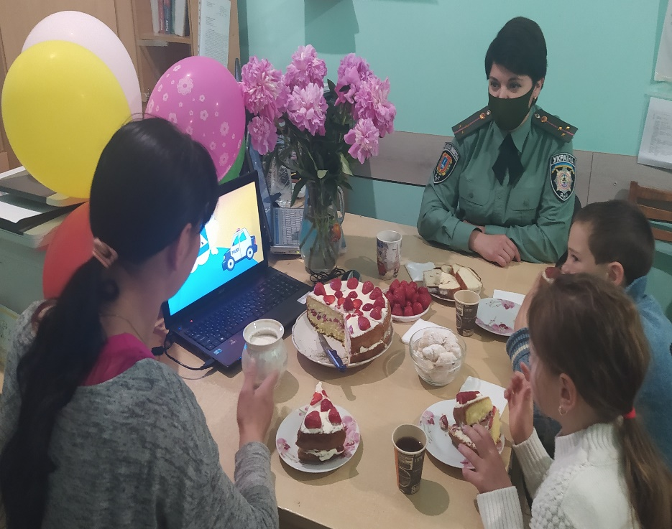
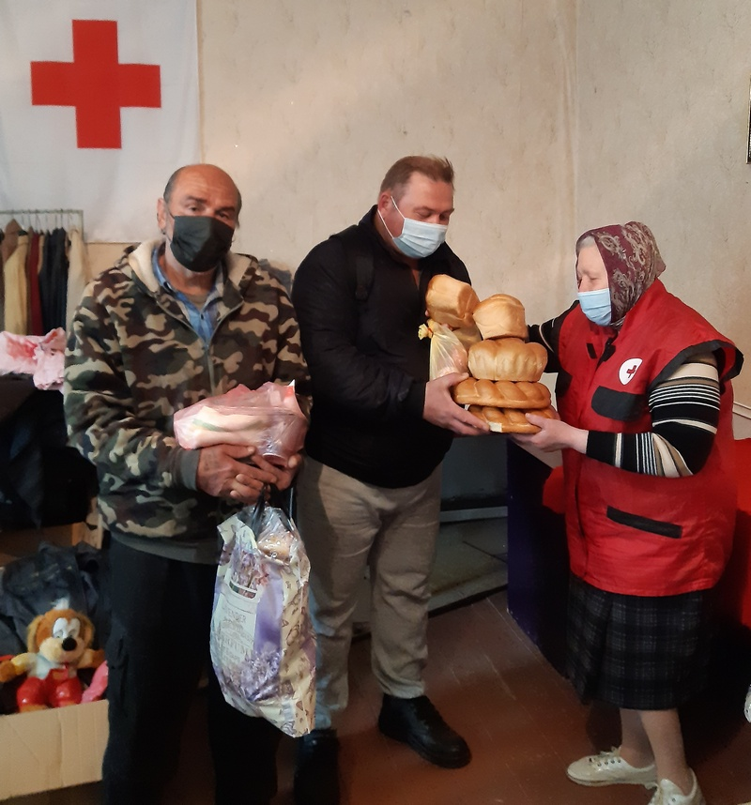
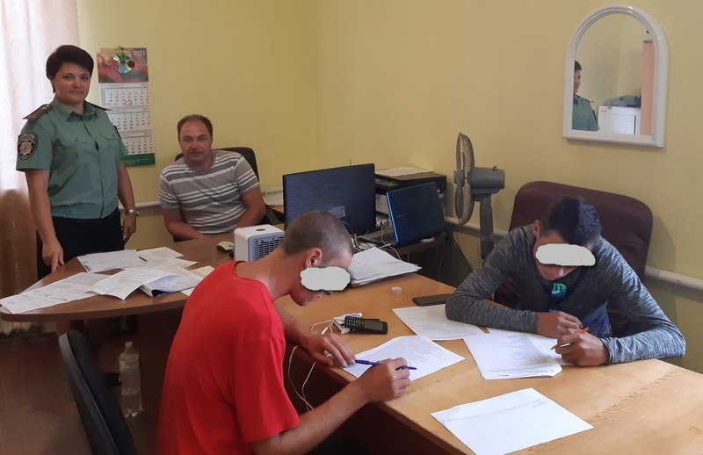
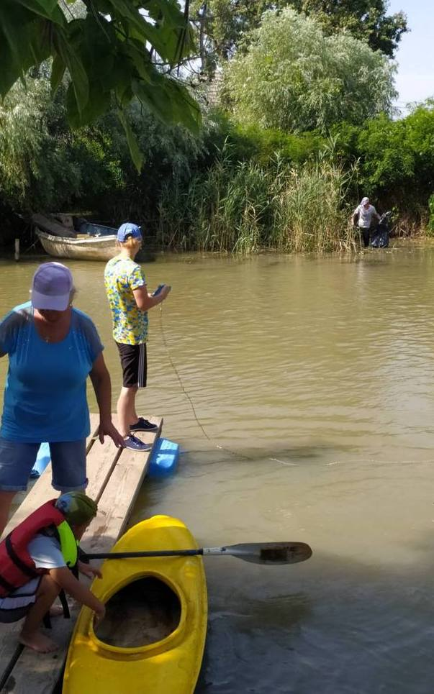
ВОЛОНТЕРСТВО В ДІЇ

Slide 8
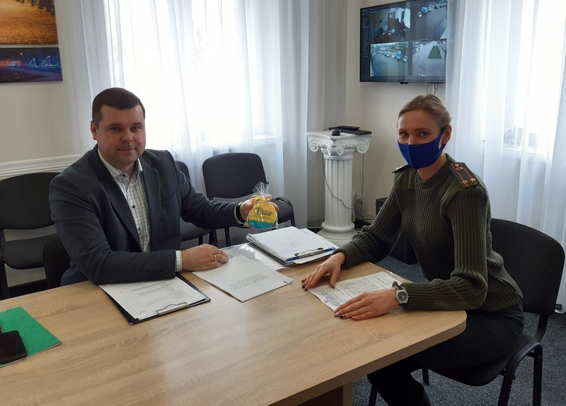
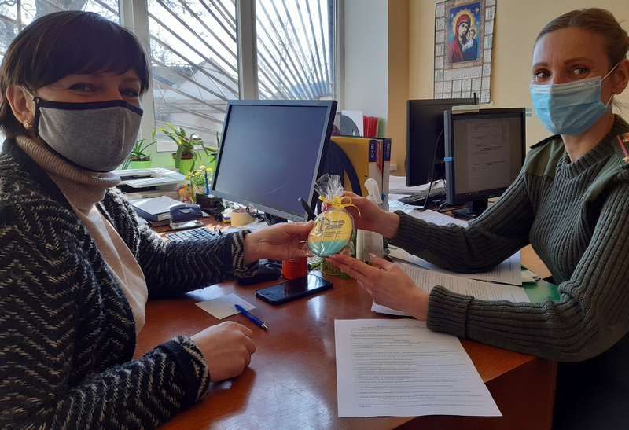
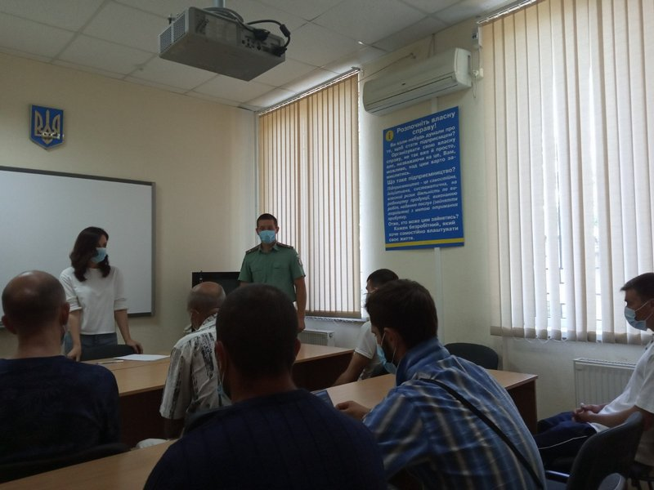
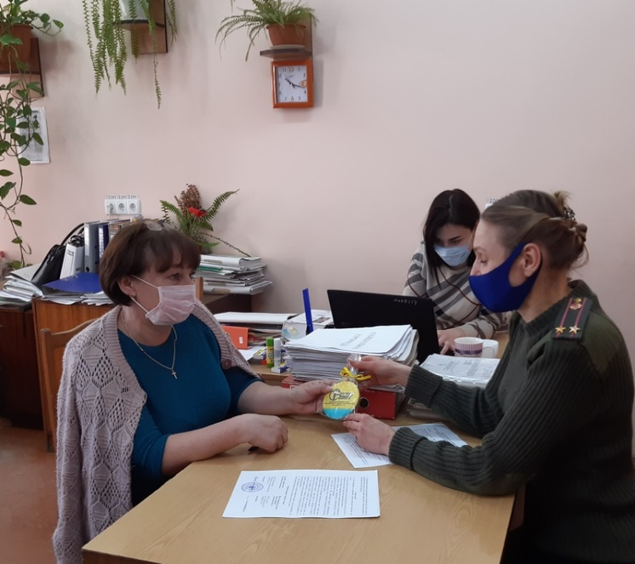
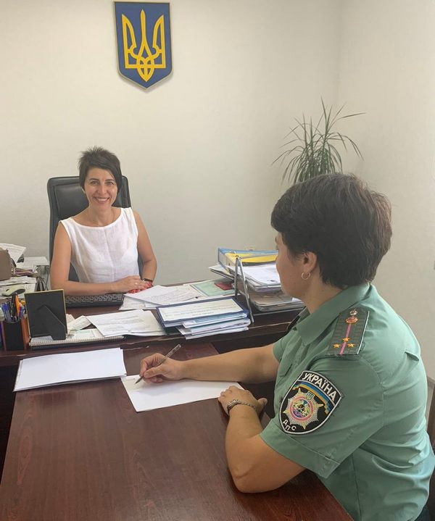
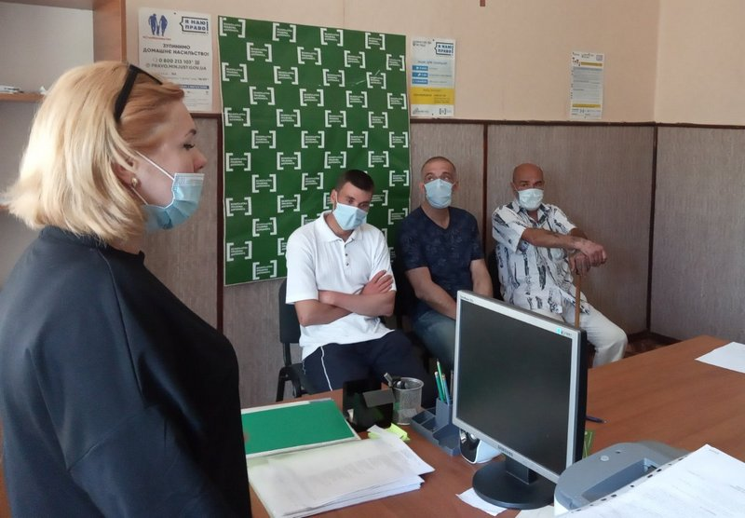
СИСТЕМАТИЧНЕ ОБГОВОРЕННЯ ВАЖЛИВИХ ПИТАНЬ ЩОДО РЕАЛІЗАЦІЇ ЗАХОДІВ ПРОБАЦІЇ З ПАРТНЕРАМИ

Slide 9
Висвітлення діяльності органів пробації в засобах масової інформації та соціальних мережах Інтернету
107
ПУБЛІКАЦІЙ В МЕРЕЖІ ІНТЕРНЕТ, НЕ ВРАХОВУЮЧИ ВЛАСНИХ ВЕБРЕСУРСІВ
91
МАТЕРІАЛІВ, РОЗМІЩЕНИХ НА РЕГІОНАЛЬНІЙ СТОРІНЦІ «FACEBOOK»

Slide 10
Показники досудової, наглядової та пенітенціарної пробації
Досудова пробація
Наглядова пробація
27
УХВАЛ СУДУ ЩОДО СКЛАДЕННЯ ДОСУДОВОЇ ДОПОВІДІ
33
122%
32
97%
84
131
ПІДГОТОВЛЕНО
ДОСУДОВИХ ДОПОВІДЕЙ
ПІДГОТОВЛЕНО ДОСУДОВИХ ДОПОВІДЕЙ ЗА УЧАСТЮ
ОБВИНУВАЧЕНОГО
ПЕРЕБУВАЄ НА ОБЛІКУ
ЗАСУДЖЕНИХ
ПРОЙШЛО ПО ОБЛІКУ ЗАСУДЖЕНИХ
32
97 %
18
100 %
3
3,6 %
5
6%
З ВИСНОВКОМ ПРО МОЖЛИВІСТЬ
ВИПРАВЛЕННЯ БЕЗ ОБМЕЖЕННЯ АБО ПОЗБАВЛЕННЯ ВОЛІ
НАДІЙШЛО НА ВИКОНАННЯ ВИРОКІВ СУДУ, ЩО ВРАХОВУЮТЬ ПОЗИТИВНИЙ ВИСНОВОК ДОСУДОВОЇ ДОПОВІДІ
ЗАСУДЖЕНИХ У ВИДІ ПОЗБАВЛЕННЯ ПРАВА ОБІЙМАТИ ПЕВНІ ПОСАДИ АБО ЗАЙМАТИСЯ ПЕВНОЮ ДІЯЛЬНІСТЮ
ЗАСУДЖЕНИХ У ВИДІ ГРОМАДСЬКИХ РОБІТ
Пенітенціарна пробація
73
86,9%
2
2,4%
5
ОТРИМАНО ЗАПИТІВ ВІД УСТАНОВ ВИКОНАННЯ ПОКАРАНЬ
ЗВІЛЬНЕНІ ВІД ВІДБУВАННЯ ПОКАРАННЯ З ВИПРОБУВАННЯМ
ЗАСУДЖЕНІ ДО ПОКАРАННЯ У ВИДІ ШТРАФУ
5
надіслано запитів щодо
можливості проживання
(100%)
отримано позитивних відповідей
1
1,2%
1
надіслано запитів щодо
можливості працевлаштування
ЗАСУДЖЕНИХ, ЯКІ ВЧИНИЛИ ПОВТОРНІ ЗЛОЧИНИ ПІСЛЯ ОЗНАЙОМЛЕННЯ З ПОРЯДКОМ
І УМОВАМИ ВІДБУВАННЯ ПОКАРАННЯ
(100%)
отримано позитивних відповідей
Notes:
10
10

Slide 11
Адміністративні стягнення у виді громадських та суспільно корисних робіт
2018рік - у рамках ініціатив Міністерства юстиції України
«Чужих Дітей Не Буває» запроваджено новий вид адміністративного стягнення – суспільно корисні роботи
Суспільно корисні роботи
Громадські роботи
На виконанні перебуває 2 ухвали про застосування суспільно корисних робіт
Визначено 4 об`єкти
для відбуття адміністративного стягнення
у виді суспільно-корисних робіт.
Визначено 4 об’єкти
для відбуття адміністративного стягнення
у виді громадських робіт.
Notes:
11
11

Slide 12
ПРІОРИТЕТНІ ЗАВДАННЯ НА
ІІ ПІВРІЧЧЯ 2021 РОКУ
- Подальша розбудова орієнтованного на інтереси людей, безпечного для всіх громадянського суспільства з розвиненою пробаційною сферою системою.
-Забезпечення контролю за дотриманням прав людини і громадянина при виконанні покарань, не пов’язаних з позбавленням волі.
- Продовження розвитку взаємодії з судами, прокуратурою, регіональним центром БВПД та його представництвами, поліцією та іншими учасниками системи правосуддя.
- Поглиблення співробітництва з громадою, розширення практики підтримки пробації через цільові програми; розвиток банку пробації з надання послуг клієнтам пробації.
- Розвиток волонтерства в пробації з урахуванням позитивного досвіду.
- Створення Бази даних інформаційної системи обліку суб’єктів пробації та внесення даних до Єдиного реєстру засуджених та осіб, узятих під варту.
- Подальша реалізація заходів комунікативної політики пробації.
Notes:
12
12

Slide 13
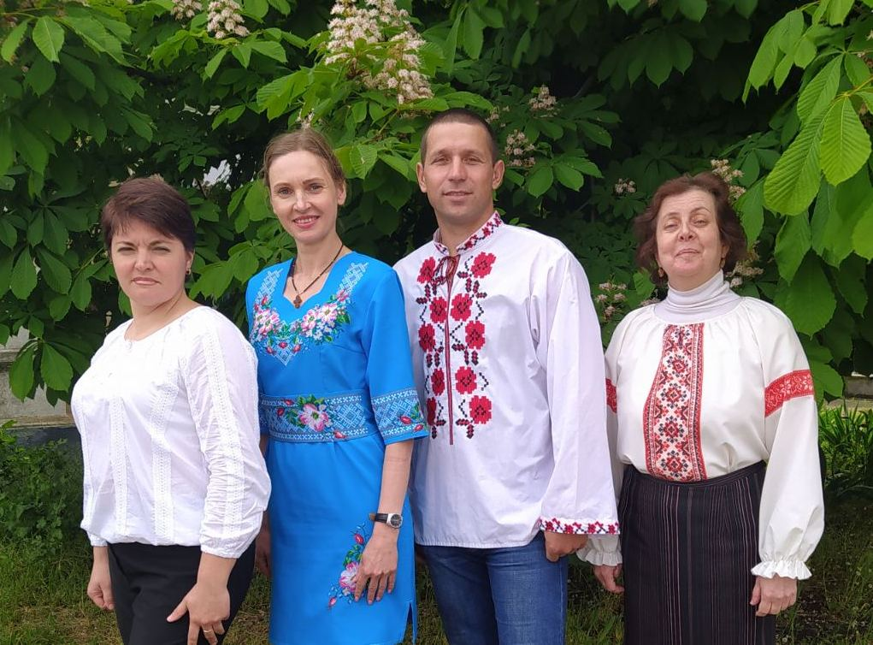
Ми розбудовуємо пробацію, сприяємо виправленню та ресоціалізації правопорушників, тільки разом з громадськістю
ми забезпечимо безпеку суспільства!
Ізмаїльський районний відділ №2 філії Державної установи
«Центр пробації» в Одеській області
68300 м. Кілія, Одеська область, Ізмаїльський район, вул. Миру, б. №60, каб. №5
od18@probation.gov.ua
Notes:
13
13

